Slide 1

Plan de Seguridad en la Instalación de una Subestación Eléctrica de 13.8 KV a 0.24/0.12 KV y Prueba de Equipos
Andrés Proaño Márquez.
Cesar Ordoñez Guartazaca.
aproano@espol.edu.ec
cordonez@espol.edu.ec

Slide 2
ETAPAS DEL PLAN DE SEGURIDAD
Levantamiento General de Información.
Selección de Variables de Riesgo.
Diseño del Plan de Seguridad.

Slide 3
Levantamiento General de Información
Objetivos:
Describir Condiciones de Trabajo
  Actividades Realizadas
  Sustancias y Materiales Utilizados
  Herramientas y Equipos Utilizados
Herramientas y Técnicas a Emplear
  Inspección Directa de Cuarto de Transformadores
  Entrevista con el ingeniero responsable del proyecto.

Slide 4
Selección de Variables de Riesgo
Objetivos:
  Establecer variables objeto de prevención
  Justificar selección de acuerdo a información previa.
Herramientas y Técnicas a Emplear
  Entrevista con personal de trabajadores.

Slide 5
Selección de Variables de Riesgo.
Seguridad Ocupacional
Variables de Riesgo | Justificación de la Selección
Aprisionamiento | Presencia de pellizcos manejo de objetos contundentes.
Caída diferente Nivel | Instalación de Fusibles-Seccionadores y Pararrayos.
Caída de objetos contundentes | Se manejan objetos contundentes en trabajos en altura.
Contacto con Carga Eléctrica | Trabajos de Instalación de Equipos Eléctricos.
Golpe por objeto en movimiento | Traslado de Transformadores.
Radiación No Ionizante | Trabajos que exponen al trabajador a los rayos U.V del sol
Sustancias Tóxicas | Traslado y montaje inadecuados del transformador.

Slide 6
Condiciones Ergonómicas
Variables de Riesgo | Justificación de la Selección
Postura de Trabajo | Serie de Posturas Específicas durante el trabajo.
Agotamiento Físico | Se realiza esfuerzos físicos, dinámicos y estáticos.
Estrés Térmico | Condiciones térmicas fatigan al trabajador.
Movimiento Manual de Cargas | Carga, traslado y descarga de herramientas equipos y materiales.

Slide 7
Seguridad de Bienes
Incendios | Fugas de Aceite Aislante en puntas aisladas de conexión al secundario. Se incumple normativa NEC Art. 300-21, NEC Art. 450-46.
Explosiones | Bóvedas ventiladas inadecuadamente Se incumple normativa NEC Art. 450-41, NEC Art. 450-45, NEC Art. 450-48.
Daños a la carga | Mal dimensionamiento protecciones secundario del transformador.
Daños en caja de paso | Caja de Paso construida de material no impermeable.
Destrucción del piso y transformadores | La base donde se asientan los transformadores no son consistentes de acuerdo al peso de la carga que soportan.
Destrucción de Conductores que alimentan a paneles de distribución | Inadecuado diseño de puesta a tierra.

Slide 8
Medición de Variables de Riesgo.
La magnitud de riesgo de exposición a agentes físicos, químicos y biológicos de higiene ocupacional, será medida según escala adimensional de cuatro niveles ordinales de riesgo, tal como parece en la siguiente tabla.

Slide 9
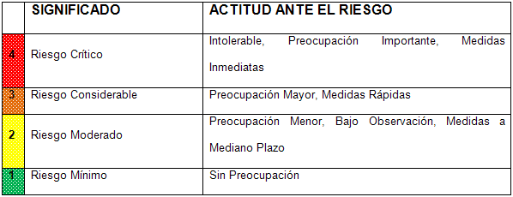
Índice de Riesgo
La forma de obtención del índice de riesgo correspondiente a cada agente evaluado, será mediante la aplicación de un conjunto de listas de verificación
El resultado en cada lista de verificación será un índice de riesgo, cuyo valor será el promedio de los valores numéricos asignados a las respuestas dadas a cada ítem de la lista correspondiente.

Slide 10
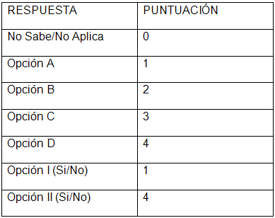
En forma general, la tabla ilustrada a continuación presenta los valores numéricos, o puntuaciones correspondientes a cada tipo de respuesta que sea seleccionada en cada ítem de una determinada lista.
El índice de riesgo del agente que fue explorado con la lista de verificación respectiva corresponderá al promedio de los puntos obtenidos de las respuestas dadas para cada ítem.

Slide 11
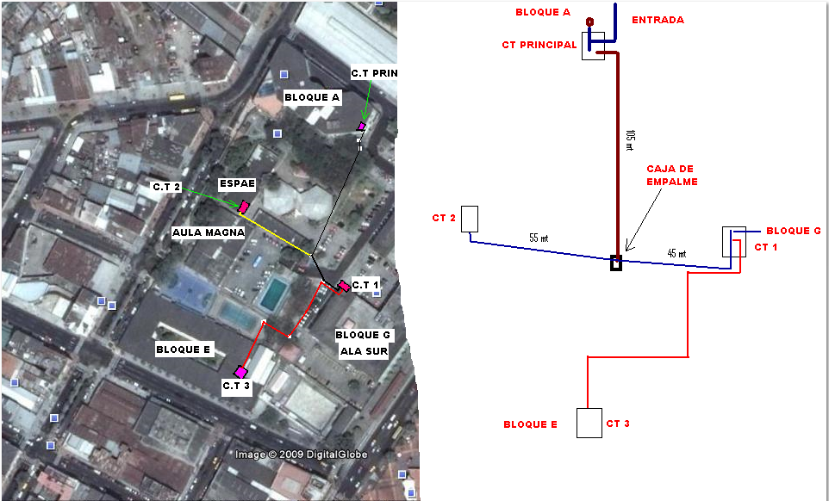
Subestaciones Campus Peñas

Slide 12
Subestación: Cuarto de Transformadores 1, 2, 3, 4 del Campus Peñas.
Personas Consultadas:
Ing. José Alvarez.
Ing, Gianfranco Di Mattia.
LISTA DE VERIFICACIÓN: EXPOSICIÓN AL RUIDO
ÍTEM | ENUNCIADO | SELECCIONAR RESPUESTA | PUNTUACIÓN
1 | El equipo operado frecuentemente por el trabajador es: | Taladro; Vibradores de aguja; Motoniveladora; hormigonera; martillo eléctrico | (No aplica)
2 | El nivel de ruido (dB) generado por el equipo es: | No sabe/No Aplica; A) <70; B) 70 – 80; C) 80 – 90; D) >90 | (No Aplica)
3 | La frecuencia de operado (exposición) del equipo es: | No sabe/No aplica; A)Inter-Mensual; B)Mensual o Inter- Semanal; C) Semanal o Inter-diaria; D) Diaria | B
4 | Faltan Medidas de Protección del oído | No sabe/No aplica; I)No; II) Sí | II
5 | El trabajador sufre dolor de cabeza, dificultad para concentrarse o molestias en el oído durante o después de la exposición | No sabe/ No aplica; I) No; II) Sí. | I
ÍNDICE DE RIESGO DE EXPOSICIÓN

Slide 13
Exposición a Vibraciones Mano - Brazo
LISTA DE VERIFICACIÓN: EXPOSICIÓN A VIBRACIONES MANO – BRAZO
ÍTEM | ENUNCIADO | SELECCIONAR RESPUESTA | PUNTUACIÓN
1 | El equipo operado frecuentemente por el trabajador es: | Taladro; Vibradores de aguja; Motoniveladora; hormigonera; martillo eléctrico | (No aplica)
2 | La frecuencia de exposición es: | No sabe/No aplica; A)Inter-Mensual; B)Mensual o Inter- Semanal; C) Semanal o Inter-diaria; D) Diaria | B
3 | Faltan equipos de protección contra vibraciones mano – brazo (manoplas) | No Sabe/No Aplica; I) No; II) Sí | II
4 | Los programas de mantenimiento o reposición de máquinas – herramientas son inadecuados o inexistentes | No sabe/No Aplica; I)No; II) Sí | I
5 | El trabajador experimenta fuertes molestias en la mano o el brazo después de operar la máquina o herramienta | No sabe/ No aplica; I) No; II) Sí. | II
ÍNDICE DE RIESGO DE EXPOSICIÓN

Slide 14
Exposición a Sustancias Tóxicas
LISTA DE VERIFICACIÓN: EXPOSICIÓN A SUSTANCIAS TÓXICAS( Aceite Dieléctrico)
ÍTEM | ENUNCIADO | SELECCIONAR RESPUESTA | PUNTUACIÓN
1 | El trabajador desconoce las medidas de primeros auxilios en caso de contacto nocivo con el producto. | No Sabe/No Aplica; I) No; II) Sí | II
2 | El trabajador desconoce la información del aceite dieléctrico (Contenido de PCB). | No Sabe/No Aplica; I) No; II) Sí | II
3 | El trabajador desconoce las medidas de precaución para el manejo del aceite dieléctrico. | No Sabe/No Aplica; I) No; II) Sí | II
4 | Las pruebas al aceite son realizadas por personal capacitado y siguiendo las normativas de precaución respectivas para el procedimiento. | No sabe/No Aplica; I)No; II) Sí | I
5 | La frecuencia de manipulación ó exposición al aceite dieléctrico es: | No sabe/No aplica; A)Inter-Mensual; B)Mensual o Inter- Semanal; C) Semanal o Inter-diaria; D) Diaria | A
ÍNDICE DE RIESGO DE EXPOSICIÓN

Slide 15
Agotamiento Físico
LISTA DE VERIFICACIÓN: AGOTAMIENTO FÍSICO
ÍTEM | ENUNCIADO | SELECCIONAR RESPUESTA | PUNTUACIÓN
1 | Ciertos trabajos implican movimientos repetitivos | No Sabe/No Aplica; A) Ningún Trabajo; B) Algunos Trabajos; C) Muchos Trabajos; D) Todos los trabajos | A
2 | La exigencia cardio-respiratoria es: | No Sabe/No Aplica; A) Sedentario al ligero; B) Moderado; C) Pesado; D) Extremadamente pesado | C
3 | Ciertos trabajos implican frecuente aplicación de gran fuerza muscular. | No Sabe/No Aplica; I) No; II) Sí | I
4 | Ciertos trabajos implican empuñar herramientas de manera predominantemente estática. | No sabe/No Aplica; I)No; II) Sí | II
5 | Ciertos trabajos exigen una posición de trabajo fija. | No sabe/No Aplica; I)No; II) Sí | I
ÍNDICE DE RIESGO DE EXPOSICIÓN

Slide 16
Manipulación Manual de Cargas
LISTA DE VERIFICACIÓN: MANIPULACION MANUAL DE CARGAS
ÍTEM | ENUNCIADO | SELECCIONAR RESPUESTA | PUNTUACIÓN
1 | El peso promedio de las cargas en el trabajo es: | No Sabe/No Aplica; A)<1kg; B)1-5kg;C)5.1 – 10kg; D) >10kg | C
2 | El trabajador desconoce las técnicas biomecánicas de levantamiento seguro de cargas mayores de 5 kg. | No Sabe/No Aplica; I) No; II) Sí | II
3 | El trabajador carece de faja de protección lumbar. | No Sabe/No Aplica; I) No; II) Sí | II
4 | Las ayudas mecánicas son insuficientes o inexistentes para el traslado de carga pesada. | No sabe/No Aplica; I)No; II) Sí | II
5 | El operativo de montaje de transformador se lo realiza siguiendo algún procedimiento seguro y utilizando ayuda mecánica | No sabe/No Aplica; I)No; II) Sí | II
ÍNDICE DE RIESGO DE EXPOSICIÓN

Slide 17
Postura de Trabajo
LISTA DE VERIFICACIÓN: POSTURA DE TRABAJO
ÍTEM | ENUNCIADO | SELECCIONAR RESPUESTA | PUNTUACIÓN
1 | El trabajador realiza ciertos trabajos con los brazos levantados, por encima de los hombros y/o separados del cuerpo. | No Sabe/No Aplica; I) No; II) Sí | II
2 | Ciertos trabajos requieren hiperextensión de la muñeca del trabajador, con demanda de mucha fuerza. | No Sabe/No Aplica; A) Ningún Trabajo; B) Algunos Trabajos; C) Muchos Trabajos; D) Todos los trabajos. | B
3 | Durante la realización de ciertos trabajos el cuello y hombros del trabajador forman un ángulo de 15º | No Sabe/No Aplica; A) Ningún Trabajo; B) Algunos Trabajos; C) Muchos Trabajos; D) Todos los trabajos. | B
4 | La espalda del trabajador se mantienen inclinada y/o girada durante la realización de ciertos trabajos | No Sabe/No Aplica; A) Ningún Trabajo; B) Algunos Trabajos; C) Muchos Trabajos; D) Todos los trabajos. | D
5 | El trabajador realiza un movimiento asimétrico del cuerpo, sólo hacia un lado durante la realización de ciertos trabajos | No Sabe/No Aplica; A) Ningún Trabajo; B) Algunos Trabajos; C) Muchos Trabajos; D) Todos los trabajos. | B
ÍNDICE DE RIESGO DE EXPOSICIÓN

Slide 18
Estrés Térmico
LISTA DE VERIFICACIÓN: ESTRÉS TÉRMICO (AMBIENTES EXTERIORES)
ÍTEM | ENUNCIADO | SELECCIONAR RESPUESTA | PUNTUACIÓN
1 | El trabajador realiza trabajos en: | Ambientes exteriores; Ambientes Interiores | (No Aplica)
2 | La sensación térmica más frecuente del trabajador es: | No Sabe/No Aplica; A) Fresca; B) Neutra; C) Cálida; D) Extremadamente calurosa. | B
3 | Las medidas que limitan el tiempo de exposición al sol son inadecuadas o inexistentes | No Sabe/No Aplica; I) No; II Sí) | II
4 | Son frecuentes los ambientes de trabajo interno con ventilación inadecuada o inexistente | No Sabe/No Aplica; I) No; II Sí) | I
5 | No hay fuentes de agua fresca disponible cerca del lugar de trabajo | No Sabe/No Aplica; I) No; II Sí) | II
ÍNDICE DE RIESGO DE EXPOSICIÓN

Slide 19
Diseño del Plan de Seguridad
Se enfoca en cada etapa del proyecto identificada con alto índice de riesgo.
Objetivos:
  Clasificar etapas de acuerdo a índice de riesgo.
  Establecer estrategias si amerita minimizar el riesgo en cierta etapa o actividad del proyecto.
Herramientas y Técnicas a Emplear
  Establecer acciones correctivas, plazos de ejecución y personas responsables para así viabilizar eficientemente estrategias de acciones correctivas.

Slide 20
VARIABLE DE RIESGO: Caída de Objetos Contundentes
OBJETIVO ESPECÍFICO | PLAZO DE EJECUCIÓN
Impedir la ocurrencia de accidentes e incidentes, motivados por la caída de objetos contundentes durante la realización de trabajos en altura. | Corto Plazo
ALCANCE: Trabajos de instalación de Pararrayos y Fusibles-Seccionadores.
ACCIONES CORRECTIVAS |  | RESPONSABLES
Mantener y reforzar el uso de señales efectivas de advertencia a los transeúntes cercanos a sitios donde se realice la instalación. Adquirir y emplear eslingas para mantener sujetados los equipos, materiales y herramientas utilizadas en la instalación de pararrayos y fusibles-seccionadores. Exigir a los trabajadores el uso de cascos de seguridad en las adyacencias al lugar de la instalación. |  | -Electricista a cargo de la Instalación. -Ingeniero responsable del proyecto. -Supervisor del proyecto.

Slide 21
VARIABLE DE RIESGO: Caída desde distinto nivel.
OBJETIVO ESPECÍFICO | PLAZO DE EJECUCIÓN
Impedir la ocurrencia de accidentes e incidentes, motivados por la caída (de personal laboral) desde distinto nivel durante la realización de trabajos en altura. | Inmediato
ALCANCE: Trabajos de instalación de Pararrayos y Fusibles-Seccionadores.
ACCIONES CORRECTIVAS |  | RESPONSABLES
Dotar de arneses y eslingas a los trabajadores que deban realizar trabajos en alturas. Exigir a los trabajadores el uso de cascos de seguridad durante la realización de trabajos en alturas. Desechar por completo las escaleras portátiles que se encuentren deterioradas a nivel estructural, y reponerlas con escaleras portátiles nuevas. Evitar el montaje inseguro de andamios tubulares y de escaleras sobre superficies inestables, inclinadas o irregulares. Asegurarse que el poste donde se realizará el montaje de fusibles-seccionadores y pararrayos esté sólidamente estructurado y presente estabilidad necesario para su uso como soporte. Asegurar las escaleras portátiles con amarras seguras. Instruir a los trabajadores para que eviten realizar actos inseguros, tales como apoyarse en el último peldaño de una escalera portátil en uso. |  | -Supervisor de proyecto. -Supervisor de proyecto. -Supervisor de proyecto. -Supervisor de proyecto. -Supervisor de proyecto. -Supervisor de proyecto. -Electricista a cargo de la instalación.

Slide 22
VARIABLE DE RIESGO: Contacto con carga eléctrica.
OBJETIVO ESPECÍFICO | PLAZO DE EJECUCIÓN
Impedir la ocurrencia de accidentes e incidentes ocasionados por contactos con carga eléctrica. | Corto Plazo
ALCANCE: Trabajos de instalación eléctrica en general.
ACCIONES CORRECTIVAS |  | RESPONSABLES
Evitar conectar cables descubiertos a las tomas de corriente; realizar toda conexión a tomas de corriente siempre mediante enchufe. Retirar de servicio cualquier herramienta eléctrica que se encuentre en condiciones defectuosas. Dotar a los trabajadores de botas aislantes para realizar trabajos de electricidad. Instruir y verificar que siempre se utilicen implementos de medición de verificación de voltaje antes de realizar trabajos sobre algún equipo. Sustituir las escaleras portátiles de materiales conductores, por escaleras portátiles hechas de material no conductor como fibra de vidrio. |  | -Supervisor de proyecto.

Slide 23
VARIABLE DE RIESGO: Golpe por objeto en movimiento
OBJETIVO ESPECÍFICO | PLAZO DE EJECUCIÓN
Evitar la ocurrencia de accidentes e incidentes ocasionados por golpes con algún objeto contundente. | Inmediato
ALCANCE: Trabajos de Traslado y Montaje de Transformadores.
ACCIONES CORRECTIVAS |  | RESPONSABLES
Dotar de equipos completos de protección personal ( botas, guantes o manoplas) a aquellos trabajadores que estén encargados del traslado y montaje de transformadores. Señalizar y delimitar el área destinada al trabajo para mantener el camino de traslado despejado. El traslado de transformadores se realizará por medio de montacargas. Para la ubicación de transformadores se debe disponer de una base rodante para que soporte y por medio de la misma se traslade el transformador desde su desembarque hasta el lugar de instalación. Establecer entre los trabajadores hábitos de limpieza y orden en el área de trabajo para de esta manera evitar la presencia de obstáculos en el trayecto utilizado para el traslado de transformadores. |  | Supervisor de Proyecto.

Slide 24
VARIABLE DE RIESGO: Caída al mismo nivel
OBJETIVO ESPECÍFICO | PLAZO DE EJECUCIÓN
Evitar la ocurrencia de accidentes e incidentes ocasionados por caídas del personal al mismo nivel de trabajo. | Corto Plazo
ALCANCE: Trabajos de Traslado y Montaje de Transformadores. Traslado de Materiales y Herramientas.
ACCIONES CORRECTIVAS |  | RESPONSABLES
Dotar de equipos equipo de protección personal (calzado adecuado, botas). Señalizar y delimitar el área destinada al trabajo para mantener el camino de traslado despejado. Preparar el terreno que servirá de trayectoria para el traslado de transformadores evitando la presencia de obstáculos en el mismo. Establecer entre los trabajadores hábitos de limpieza y orden en el área de trabajo para de esta manera evitar la presencia de obstáculos en el área de trabajo. |  | Ingeniero responsable del Proyecto. Supervisor del Proyecto Ingeniero responsable del Proyecto

Slide 25
Plan de Higiene Ocupacional
VARIABLE DE RIESGO: Exposición a Rayos UV
OBJETIVO ESPECÍFICO | PLAZO DE EJECUCIÓN
Lograr mediante la adopción de medidas de protección, que quienes realizan trabajos en lugares expuestos al sol no sean afectados nocivamente por la emisión de rayos UV. | Corto Plazo
ALCANCE: Trabajos de Montaje e Instalación de Fusibles seccionadores y pararrayos.
ACCIONES CORRECTIVAS |  | RESPONSABLES
Dotar de equipos equipo de protección personal (mascaras, gafas de protección solar, mangas) loción bloqueador solar solar a aquellos trabajadores que por su labor frecuentemente se exponen al sol. Programar los trabajos expuestos al sol antes de las 12:00 y después de las 14:30. |  | Supervisor del Proyecto. Ingeniero responsable del Proyecto.

Slide 26
VARIABLE DE RIESGO: Contacto con Sustancias Tóxicas
OBJETIVO ESPECÍFICO | PLAZO DE EJECUCIÓN
Minimizar mediante acciones preventivas y de protección, la posibilidad de que la salud de los trabajadores que manipulan transformadores sea afectada por contacto directo o indirecto con el aceite dieléctrico del mismo. | Corto Plazo
ALCANCE: Trabajos de Traslado, Montaje e instalación de Transformadores.
ACCIONES CORRECTIVAS |  | RESPONSABLES
Dotar de equipos equipo de protección personal (Guantes o Manoplas). EL traslado de transformadores debe ser efectuado con sumo cuidado para que no exista fuga de aceite del transformador. Establecer entre los trabajadores hábitos de limpieza y orden en el área de trabajo para de esta manera evitar la presencia de obstáculos en el área de trabajo. Realizar inspección visual al momento de recibir el transformador y verificar que no existe fuga de aceite, revisar puntas aislantes. No instalar transformadores que tengan PCB como componente en el aceite dieléctrico. En ningún caso se instalará transformadores a base de askarel, pyranol o cualquier otra denominación del PCB (Polyclhorinathed byphenil) como medio refrigerante. |  | Ingeniero responsable del Proyecto. Supervisor del Proyecto Supervisor del Proyecto. Ingeniero responsable del Proyecto. Ingeniero responsable del proyecto.

Slide 27
Plan de Condiciones Ergonómicas
VARIABLE DE RIESGO: Agotamiento Físico
OBJETIVO ESPECÍFICO | PLAZO DE EJECUCIÓN
Prevenir y proteger al trabajador contra la adopción de ciertas posturas físicas de trabajo, capaces de producir agotamiento físico, durante o después de la realización de tareas con mucha exigencia física, de postura y de tiempo. | Corto Plazo
ALCANCE: Trabajos de Traslado y Montaje de Transformadores. Traslado de Materiales y Herramientas.
ACCIONES CORRECTIVAS |  | RESPONSABLES
En las tareas exigentes establecer turnos de trabajo con períodos de descanso de 15 minutos, cada 45 minutos. En tareas donde predominan las posturas eminentemente estáticas, instalación de pararrayos, sugerir al trabajador adoptar la postura más cómoda posible, en la que tenga menor cantidad de músculos tensos, y que además pueda alternar con facilidad otras posturas de trabajo. |  | Ingeniero responsable del Proyecto. Supervisor del Proyecto

Slide 28
VARIABLE DE RIESGO: Manipulación Manual de Cargas
OBJETIVO ESPECÍFICO | PLAZO DE EJECUCIÓN
Proteger al trabajador contra la adopción de malas posturas físicas de trabajo. | Corto Plazo
ALCANCE: Trabajos de Traslado y Montaje de Transformadores. Traslado de Materiales y Herramientas.
ACCIONES CORRECTIVAS |  | RESPONSABLES
Sugerir al trabajador que tenga que levantar cargas mayores a 5kg, hacerlo efectuando esfuerzo con los músculos de las piernas manteniendo la espalda erguida. Dotar de equipos equipo de protección personal (fajas de protección lumbar) a los trabajadores. Asignar dos trabajadores si se necesita trasladar alguna herramienta con peso mayor a 5kg. Emplear carretes para el traslado del transformador desde la puerta de la bóveda, donde se desembarca del montacargas. Clasificar los materiales y equipos que son frecuentemente manipulados, de acuerdo a su peso, y establecer cuáles serán sus medios más apropiados para traslado. |  | Supervisor del Proyecto. Ingeniero responsable del Proyecto Ingeniero responsable del Proyecto Ingeniero responsable del Proyecto.

Slide 29
Plan de Seguridad de Bienes
Requerimientos Técnicos y Especificaciones Normativas para el diseño estructural y eléctrico de la Bóveda.
Objetivo.- Brindar la mayor seguridad al patrimonio inmerso en el diseño de la bóveda, así como a todo su entorno.
Ubicación:
La bóveda de transformación se localizará preferiblemente en un sitio donde sea posible la llegada del montacargas hasta su puerta de acceso. En ningún caso la ruta de entrada y salida de equipos será a lo largo de escalas o espacios que impidan el arrastre o el uso de instrumentos de maniobra. De acuerdo a la norma NATSIM 14.2 el cuarto de transformadores será ubicado a nivel de la planta baja del inmueble.
Dimensiones y especificaciones de construcción:
El Cuarto de Transformadores albergará 3 transformadores monofásicos de 75 kVA cada uno, y sus dimensiones serán:
Alto: 2.5 m
Ancho: 3 m
Largo: 3.5 m

Slide 30
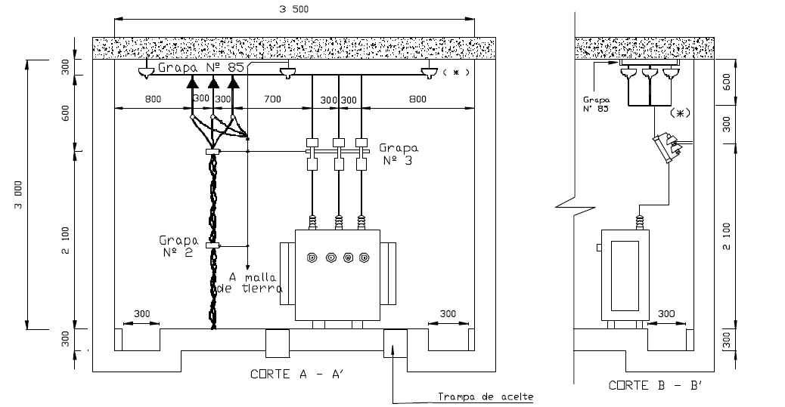

Slide 31
Estructura:
De acuerdo a lo estipulado en la norma NEC 450-42 se recomienda construir el piso de la bóveda tal que sea capaz de soportar una carga igual al peso de los transformadores con un factor seguridad de 6. Esta deberá tener un espesor mínimo de 4 pulgadas de concreto armado y una inclinación hacia la abertura del desagüe de 1/8 de pulgada por cada pie (1/ 8"/pie), deben ser firmes y con superficie antiderrapante NEC Sección 924.6. Los materiales utilizados en la construcción de las paredes y el techo deberán tener una resistencia mínima al fuego de 3 horas, por lo que se recomienda que la bóveda sea construida de concreto reforzado con 15 cm de espesor para cumplir con la norma NEC 450-42.
Las dimensiones del pozo deberán ser suficientes para contener el aceite del transformador más grande en la bóveda. NEC 450-46.
Puerta
La puerta deberá ser de metal, y con una resistencia al fuego de tres (3) horas mínimo. No se permitirá ventilación a través de las puertas. NEC Sección 450.43
La puerta será de dos batientes (tipo oscilante de dos hojas) misma que deberá cumplir con las características indicadas en la norma NFPA-80 y con las pruebas especificadas en las normas ASTM E 152. La norma NFPA-80 establece que las puertas de tipo “oscilante de dos hojas” con una resistencia al fuego de una hora y media o más, deberán tener un astrálago con el fin de proteger la bóveda de las condiciones ambientales adversas, minimizar el paso de la luz entre las puertas y para retardar el paso del humo, llamas o gases durante un fuego.
La puerta estará provista de un panel de visión de 20 x 20 cm, el cuál debe tener resistencia al fuego de mínimo 3 horas y deberá tener una chapa de seguridad antipánico.

Slide 32
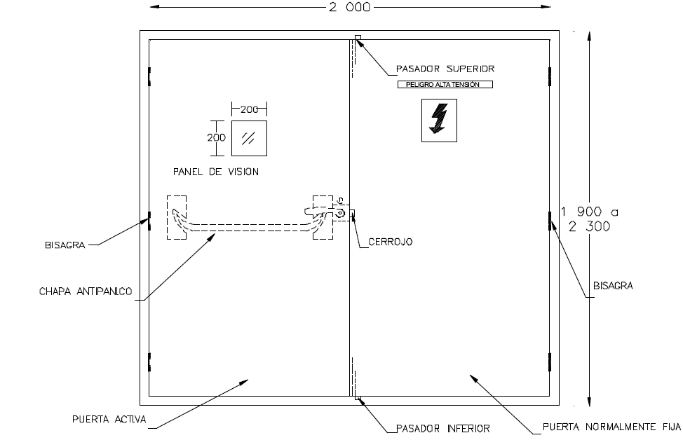
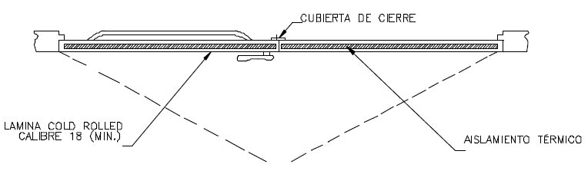

Slide 33
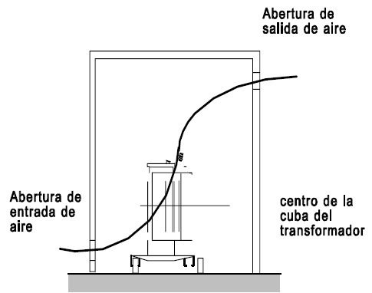
Ventilación.
Para cumplir con la necesidad de que la bóveda tenga una ventilación por circulación natural de aire, se recomienda que de la mitad del área total estimada para las aberturas la mitad sean ubicadas a nivel del suelo y el resto al nivel del techo en la pared opuesta. NEC 450-9.

Slide 34
Disposiciones de Seguridad.
En la entrada al local de la subestación deberán colocarse dos placas en acrílico de 20 x 40
cm, de fondo amarillo y letras negras, que digan: "Peligro Alto Tensión" y la otra "Prohibido el paso de particulares".
Todos los accesos a las puertas deberán estar libres de cualquier obstrucción que pueda estorbar la salida del personal en caso de emergencia.
La subestación deberá estar equipada junto a su puerta de acceso con un extinguidor de CO2 o de polvo químico seco, para incendios clase B y C, que tenga como mínimo una capacidad de 15.
Todos los espacios de trabajo alrededor del equipo eléctrico deben ser iluminados con un nivel mínimo de 300 luxes.

Slide 35
ESPECIFICACIONES INSTALACIÓN ELÉCTRICA
Este estudio de seguridad está sustentado bajo los principios de seguridad de bienes y establece las directivas a seguir en la etapa de diseño e instalación eléctrica de los equipos en la bóveda de transformadores.
Objetivo:
Establecer un marco de referencia de alta calidad especificando normas técnicas respecto de la instalación eléctrica de la bóveda con el fin de que la subestación de distribución funcione eficientemente y sobretodo brindando altas condiciones de seguridad tanto al personal inmerso en el mantenimiento, supervisión y entorno así como a los equipos receptores de la energía; es decir a la carga.
Datos del Cuarto de Transformadores:
UBICACIÓN: PROTAL, INSTITUTO DE TECNOLOGÍAS ESPOL.
CARGA: 4 MOTORES TRIFÁSICOS DE LAS SIGUIENTES CARACTERÍSTICAS:
Motor 1: 75 Hp, Ipc= 192 [A], Vn= 240 [V]
Motor 2: 50 Hp, Ipc= 130 [A], Vn= 240 [V]
Motor 3: 30 Hp, Ipc= 80 [A], Vn= 240 [V]
Motor 4: 15 Hp, Ipc= 42 [A], Vn= 240 [V]

Slide 36
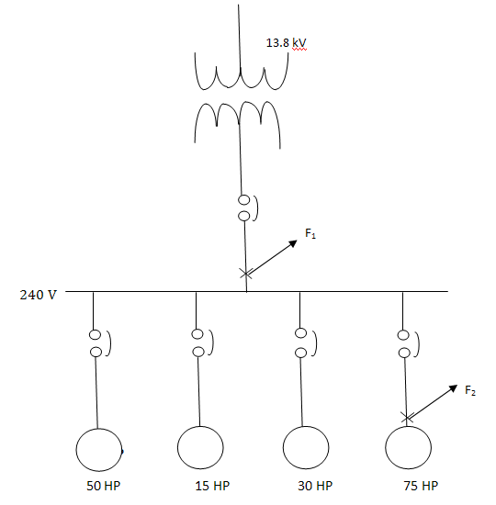
Descripción del Circuito

Slide 37
los valores encontrados para el dimensionamiento de los elementos de la subestación son:
Conductores para cada motor y el alimentador principal.
Para encontrar el calibre requerido, buscamos en la tabla 430-150^{[1]} del National Electric Code (NEC) las corrientes a plena carga de los motores descritos en el problema a 240V los cuales son los siguientes:
Motor 75 HP I_{pc} = 192 A
Motor 50 HP I_{pc} = 130 A
Motor 30 HP I_{pc} = 80 A
Motor 15 HP I_{pc} = 42 A

Slide 38
Para el cálculo del calibre del conductor para cada uno de los motores utilizamos la siguiente ecuación:
Ic = 1.25^{[2]}*I_{pc}
I_{c(75HP)} = 1.25*192 = 240 A
I_{c(50HP)} = 1.25*130 = 162.5 A
I_{c(30HP)} = 1.25*80 = 100 A
I_{c(15HP)} = 1.25*42 = 52.5 A
Con los valores obtenidos dimensionamos el calibre del conductor para cada motor de acuerdo a la tabla 310.16^{[3]} en la columna a 75ºC del NEC:
Motor 75 HP conductor # 250 MCM AWG – THW
Motor 50 HP conductor # 2/0 AWG – THW
Motor 30 HP conductor # 3 AWG – THW
Motor 15 HP conductor # 6 AWG – TH

Slide 39
El calibre del conductor para el alimentador lo obtenemos con la siguiente ecuación:
Ica = 1.25*I_{pc}(motor mayor) + ∑I_{pc}(otros motores)
I_{ca} = 1.25*I_{pc(75HP)} + (I_{pc(50 HP)} + I_{pc(30 HP)} + I_{pc(15HP)} )
I_{ca} = 1.25*(192) + (130 + 80 + 42)
I_{ca} = 492 A
Nuevamente de acuerdo al NEC en la tabla 310.16 a 75ºC escogemos el calibre del conductor:
Calibre del conductor para el alimentador: # 900 MCM AWG –THW Cu
Dimensionamiento Protecciones
Para calcular el disyuntor para cada uno de los motores utilizamos la siguiente ecuación:
I_{B} = 2.5^{[4]}*Ipc
Motor 75 HP I_{B} = 2.5*192 = 480 Breaker : 500 A 3P
Motor 50 HP I_{B} = 2.5*130 = 325 A Breaker : 350 A 3P
Motor 30 HP I_{B} = 2.5*80 = 200 A Breaker : 200 A 3P
Motor 15 HP I_{B} = 2.5*42 = 105 A Breaker : 150 A 3P

Slide 40
Para el cálculo del disyuntor para el alimentador utilizamos la siguiente ecuación:
I_{Ba} = 2.5^{[4]}*I_{pc}(motor mayor) + ∑I_{pc}(otros motores)
I_{Ba} = 2.5*I_{pc(75HP)} + (I_{pc(50 HP)} + I_{pc(30 HP)} + I_{pc(15 HP)} )
I_{Ba} = 2.5*(192) + (130 + 80 + 42)
I_{Ba} = 732 A Breaker : 750 A 3P
Para el conductor a tierra, consideramos la corriente del disyuntor, de acuerdo a la tabla 250.122^{[5]} del NEC tenemos:
Motor 75 HP I_{B} = 480 A Conductor a tierra : T # 2 AWG – THW Cu
Motor 50 HP I_{B} = 325 A Conductor a tierra : T # 3 AWG – THW Cu
Motor 30 HP I_{B} = 200 A Conductor a tierra : T # 6 AWG – THW Cu
Motor 15 HP I_{B} = 105 A Conductor a tierra : T # 6 AWG – THW Cu
Capacidad del transformador.
Calculamos la Potencia Total
Pero primeramente calculamos la corriente nominal:
I_{n} = I_{pc(75HP)} + I_{pc(50HP)} + I_{pc(30 HP)} + I_{pc(15 HP)}
I_{n} = 192 + 130 + 80 + 42
I_{n} = 444 A
Pero se debe tener un 25% mas de su capacidad, entonces:

Slide 41
Alimentadores para cada motor si estos se encuentran a una distancia de 50 metros del tablero principal.
Para hacerlo tomamos en consideración las corrientes que pueden soportar los conductores dimensionados en el literal a:) para cada motor:
Motor 75 HP conductor # 250 MCM AWG – THW I = 255 A
Motor 50 HP conductor # 2/0 AWG – THW I = 175 A
Motor 30 HP conductor # 3 AWG – THW I = 100 A
Motor 15 HP conductor # 6 AWG – THW I = 65 A
A estos valores tenemos que multiplicarlos por un factor de ajuste para mas de tres conductores en una canaleta según la tabla del NEC 310.15(B)(2)(a) y luego de esto los comparamos con los obtenidos en a:) para ver si cumple con lo dispuesto:
I_{c(75 HP)} = 1.25*192 = 240 A
I_{c(50 HP)} = 1.25*130 = 162.5 A
I_{c(30 HP)} = 1.25*80 = 100 A
I_{c(15 HP)} = 1.25*42 = 52.5 A
Motor 75 HP
I_{c(75 HP)} = 0.8*255 = 204 A < 240 A Tenemos que dimensionar otro conductor que cumpla con este requerimiento, para eso en la tabla 310.16^{[3]} seleccionamos otro conductor de acuerdo a su corriente nominal y hacemos un nuevo cálculo con el factor de ajuste:
I_{c(75 HP)} = 0.8*310 = 248 A > 240 A

Slide 42
El conductor que cumple con estas condiciones es el # 350 MCM AWG – THW
Motor 50 HP
I_{c(50 HP)} = 0.8*175 = 140 A < 162.5 A Tenemos que dimensionar otro conductor que cumpla con este requerimiento, para eso en la tabla 310.16^{[3]} seleccionamos otro conductor de acuerdo a su corriente nominal y hacemos un nuevo cálculo con el factor de ajuste:
I_{c(50 HP)} = 0.8*230 = 184 A > 162.5 A
El conductor que cumple con estas condiciones es el # 4/0 AWG – THW
Motor 30 HP
I_{c(30 HP)} = 0.8*100 = 80 A < 100 A Tenemos que dimensionar otro conductor que cumpla con este requerimiento, para eso en la tabla 310.16^{[3]} seleccionamos otro conductor de acuerdo a su corriente nominal y hacemos un nuevo cálculo con el factor de ajuste:
I_{c(30 HP)} = 0.8*130 = 104 A > 100 A
El conductor que cumple con estas condiciones es el # 1 AWG – THW
Motor 15 HP
I_{c(15 HP)} = 0.8^{[7]}*65 = 52 A < 52.5 A Tenemos que dimensionar otro conductor que cumpla con este requerimiento, para eso en la tabla 310.16^{[3]} seleccionamos otro conductor de acuerdo a su corriente nominal y hacemos un nuevo cálculo con el factor de ajuste:
I_{c(15 HP)} = 0.8*85 = 68 A > 52.5 A
El conductor que cumple con estas condiciones es el # 4 AWG – THW

Slide 43





Calcular las corrientes de cortocircuito.
Para encontrar las corrientes de cortocircuito se va a utilizar el método punto por punto, los pasos que se recomienda seguir en este método son los siguientes:
1. Determine la corriente de plena carga en el secundario del transformador, usando las siguientes ecuaciones:
Transformador 3ø
Transformador 1 ø
2. Determine el factor multiplicador de impedancias del transformador sobre la base de la impedancia del equipo, por medio de la ecuación siguiente:
3. Determine el valor del factor multiplicador de corriente de cortocircuito que pasa a través del transformador, mediante la fórmula siguiente:
4. Determinar el factor multiplicador de falla mediante alguna de las siguientes ecuaciones, dependiendo del tipo de corriente de falla que desea obtener:
Cuando la falla del cortocircuito es trifásica:
Cuando la falla del cortocircuito es entre dos fases:

Slide 44




Determinar la corriente de cortocircuito simétrica rms en el punto de falla.
Paso 1.
Obtenemos la corriente de plena carga en el secundario del transformador:
Paso 2. Calculamos el multiplicador de impedancia del transformador utilizando la ecuación 3:
1.8 = dato de la impedancia del transformador asumido ya que el circuito no proporciona su valor.
(2*09 = 1.8)
Paso 3. Determinamos el factor multiplicador de la corriente de cortocircuito que pasa a través del transformador
Factor Multiplicador M:

Slide 45


Paso.4 Calculamos el factor multiplicador de falla trifásica.
Para el calculo vamos a suponer que la falla se produce a una distancia de 8.5 metros y tomamos dos conductores por fase:
la corriente de cortocircuito simétrica en el punto de falla :
Al agregar la aportación de corriente de cortocircuito de los motores a la corriente anterior, se tiene:
De acuerdo a la tabla 430-150^{[1]} del NEC la corriente a plena carga de los motores son:
I_{pc} = 192 A
I_{pc} = 130 A
I_{pc} = 80 A
I_{pc} = 42 A
I_{pcT} = I_{pc 75 HP} + I_{pc 50 HP} + I_{pc 30 HP} + I_{pc 15 HP} = 444 A

Slide 46
Se considera que la aportación que hace un motor de la corriente de la corriente de cortocircuito al sistema al cual está conectado es de cuatro veces su corriente a plena carga, por consiguiente:
Entonces la corriente simétrica de cortocircuito en el punto de falla 1 es:

